Slide 1
Lehrstuhl Seminar 2013
Seminar 2, Montag 25.Februar 2013
(Icecite, eine Webanwendung zur Verwaltung von wissenschaftlichen Publikationen)
Claudius Korzen
Lehrstuhl für Algorithmen und Datenstrukturen
Institut für Informatik
Universität Freiburg

Slide 2
Überblick
Anwendungsgebiet: Literaturrecherche
Icecite im Überblick
Features von Icecite
Demo
Vergleich zu verwandten Anwendungen
Die Identifizierung von Metadaten und bibliographischen Referenzen aus wissenschaftl. Publikationen
Grundlagen
Experimente: Analyse von Qualität und Performance

Slide 3
Anwendungsgebiet: Literaturrecherche
Wiederkehrende Aufgabe im wissenschaftl. Alltag
Notwendige Schritte:
Suche nach relevanter Literatur
Organisation der gesammelten Literatur
Lesen / „reviewen“ von Literatur (alleine oder im Team)
Schreiben von eigenen Publikationen
Hier: Fokus auf digitale Literaturrecherche
Einzelne Schritte meist mühsam und zeitaufwändig
Ziele von Icecite:
Gesamten Prozess der Literaturrecherche unterstützen.
Schritte einer Literaturrecherche automatisieren.

Slide 4
Features
Zentrale Verwaltung von wissenschaftl. Publikationen
Automatische Identifizierung der
Metadaten (Titel, Autor(en), Jahr, Journal, etc.)
Bibliografischen Referenzen (inkl. Metadaten)
Kollaboratives Arbeiten
Teilen von Publikationen mit anderen Usern.
Gemeinsames Annotieren von Publikationen.
(Volltext-) Suche
In eigener Sammlung und in externen Quellen.
Import von Publikationen aus externen Quellen.
Web-basierte Benutzerschnittstelle, offline nutzbar.

Slide 5
Vergleich zu verwandten Anwendungen
 | Cloud | Offline | Share | Ex. M. | Ex. R. | Import | Annot. | Suche
Mendeley | ✓ | ✓ | ✓ | ✓ |  |  | ✓ | ⁽✓⁾
Qiqqa | ✓ | ✓ | ✓ | ✓ |  |  | ✓ | ✓
ReadCube |  | ✓ |  | ✓ | ⁽✓⁾ | ✓ | ✓ | ✓
CiteULike | ✓ |  | ✓ |  |  |  | ⁽✓⁾ | ✓
RefWorks | ✓ |  | ✓ |  |  |  |  | ⁽✓⁾
WebNotes | ✓ |  | ✓ |  |  |  | ✓ | ⁽✓⁾
Icecite | ✓ | ✓ | ✓ | ✓ | ✓ | ✓ | ✓ | ✓

Slide 6
Identifizierung v. Metadaten & Referenzen
Populär: Methoden des Maschinellen Lernens
Hidden Markov Modelle (HMMs)
Support Vector Machines (SVMs)
Conditional Random Fields (CRFs)
Ziel: „Ad hoc“-Extraktion aller vorhandenen Metadaten aus Publikationen und/oder ihren Referenzen.
Notwendiges Anlernen ist aufwändig und zeitintensiv.
Icecite: 2-stufige Identifizierung:
Regelbasierte Extraktion der Titel und Referenzen aus den PDF Dateien wissenschaftlicher Publikationen
Zuordnung der Extrakte zu Einträgen einer Literatur-datenbank (z.B. DBLP oder PubMed).

Slide 7
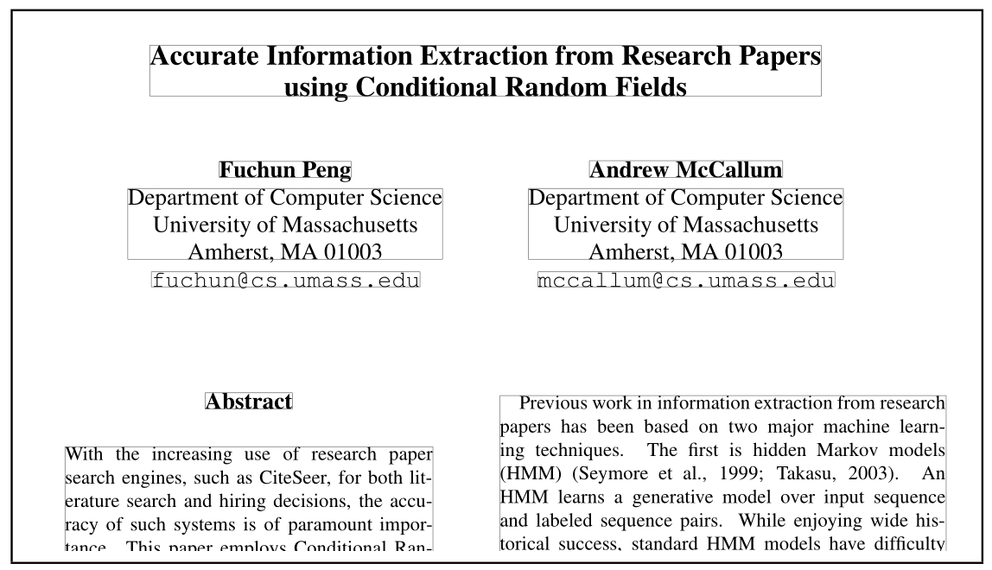
Extraktion von Titeln
Textextraktion aus PDF-Dateien mit PDFBox.
Analyse von Layout- und Positionsinformationen.
Titel-Extraktion:
Gruppierung von aufeinander folgenden Textzeilen der 1. Seite nach ihrer Schriftauszeichnung:
Titel = Gruppierung mit größter Schriftauszeichnung

Slide 8
Extraktion von Referenzen
Suche nach Überschrift eines Literaturverzeichnisses
Alle Textzeilen eines LV sind entweder:
Referenzkopf (RK): 1. Zeile einer Referenz oder
Referenzanhang (RA): alle restlichen Zeilen d. Referenz.
Identifizierungsmerkmale:
Weitere Aufgaben: Behandeln von Spalten- und Seitenwechsel, Erkennen des Endes eines LV
[5] H. Bast, F. Bäurle, B. Buchhold, E. Haussmann. Broccoli: Semantic Full-Text Search at your Fingertips. CoRR 2012.
H. Bast, A. Chitea, F. M. Suchanek, and I. Weber. Ester: efficient search on text, entities, and relations.In SIGIR, pages 671-678, 2007.
S. Storandt and Stefan Funke. Cruising with a Battery-Powered Vehicle and Not Getting Stranded. In AAAI 2012.
Referenzanker
Einrückungen
Zeilenabstände

Slide 9
Zuordnung von Titeln & Referenzen
Grundlage: Invertierter Index über alle Einträge der Literaturdatenbank
Zuerst Kandidatenauswahl mithilfe des inv. Index
Bewertung aller Kandidaten:
Bei Titel-Zuordnung: Levenshtein Distanz zw. Kandidaten-Titel und extrahiertem Titel.
Bei Referenzen-Zuordnung: Smith-Waterman Ähnlichkeit zw. Kandidaten-Autoren/-Titel und extrahierter Referenz.
Auswahl des Kandidaten mit dem höchstem Score, der einen definierten Schwellenwert S übersteigt.

Slide 10
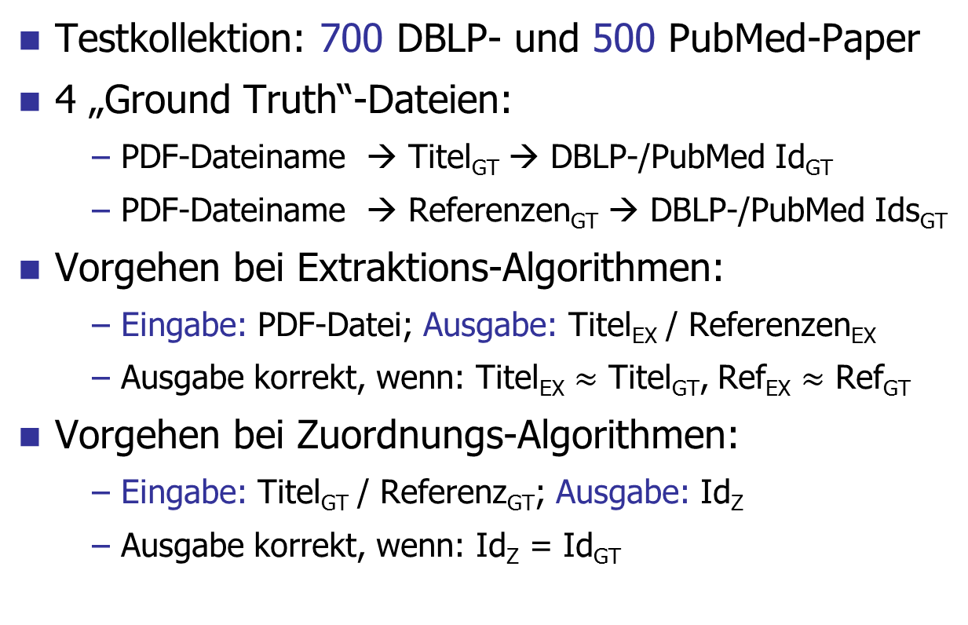
Experimente (1)
Testkollektion: 700 DBLP- und 500 PubMed-Paper
4 „Ground Truth“-Dateien:
PDF-Dateiname → Titel_{GT} → DBLP-/PubMed Id_{GT}
PDF-Dateiname → Referenzen_{GT} → DBLP-/PubMed Ids_{GT}
Vorgehen bei Extraktions-Algorithmen:
Eingabe: PDF-Datei; Ausgabe: Titel_{EX} / Referenzen_{EX}
Ausgabe korrekt, wenn: Titel_{EX} $≈$ Titel_{GT}, Ref_{EX} $≈$ Ref_{GT}
Vorgehen bei Zuordnungs-Algorithmen:
Eingabe: Titel_{GT} / Referenz_{GT}; Ausgabe: Id_{Z}
Ausgabe korrekt, wenn: Id_{Z} = Id_{GT}

Slide 11
Experimente (2)
Zum Vergleich: Genauigkeiten maschineller Ansätze:
HMMs: 92% (Metadaten) [1], 87% (Referenzen) [2]
SVMs: (Mendeley): 91% (Titel), 81% (Autoren) [3]
CRFs: 73% (Metadaten); 77% (Referenzen) [4]
Korrekte Ausgaben | DBLP | PubMed
Titel-Extraktion | 94,7% | 89,8%
Referenzen-Extraktion | 81.6% | 91.1%
Titel-Zuordnung | 99.2% | 98.2%
Referenzen-Zuordnung | 98.4% | 99.3%
Laufzeiten | DBLP | PubMed
Titel-Extraktion | 43.4ms | 42.6ms
Referenzen-Extraktion | 141.85ms | 170.75ms
Titel-Zuordnung | 6.6ms | 37.9ms
Referenzen-Zuordnung | 12.3ms | 56.46ms

Slide 12
Referenzen & Links
[1] K. Seymore, A. McCallum, and R. Rosenfeld. Learning Hidden Markov Model Structure for Information Extraction. In AAAI 99 Workshop on Machine Learning for Information Extraction, pages 37–42, 1999.
[2] V. R. Borkar, K. Deshmukh, and S. Sarawagi. Automatic segmentation of text into structured records. In SIGMOD Conference, pages 175–186, 2001
[3] M. Granitzer, M. Hristakeva, K. Jack, and R. Knight. A comparison of metadata extraction techniques for crowdsourced bibliographic metadata management. In SAC, pages 962–964, 2012.
[4] F. Peng and A. McCallum. Accurate information extraction from research papers using conditional random fields. In HLT-NAACL, pages 329–336, 2004.
http://icecite.informatik.uni-freiburg.de

